Slide 1
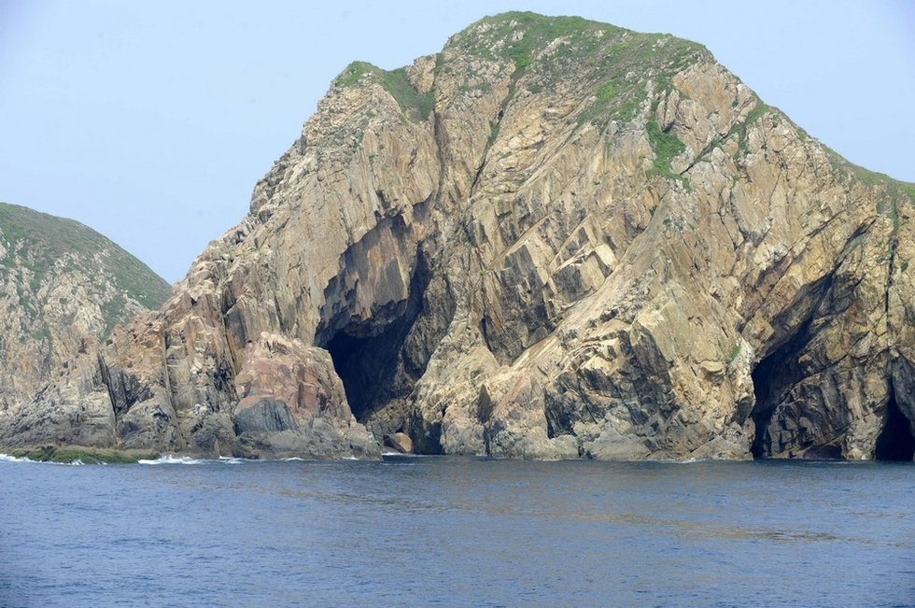
香港发现古代超级火山
更多精彩请点击这里访问http://www.52e-mail.com

Slide 2
8月30日，香港土木工程拓展署公布，在香港东南部发现一座古代“超级火山”，这是首次在华南东部发现这类火山。它最后一次爆发是在1亿4千万年前，自此成为死火山。据介绍，这些岩石曾经是炽热的火山灰，填充在巨型的火山盆地(称为粮船湾破火山口)。破火山口的形成是当火山爆发时，数以百立方千米的高硅质岩浆自地壳浅层的岩浆库涌出，与此同时造成以公里计的地壳下陷。粮船湾破火山口爆发喷出的火山灰估计超过1万3千亿立方米。如果以香港面积有1000平方公里计算，这么大的火山喷发出来，整个香港每寸土地面积约有1.3公里(高)的火山灰盖着。

Slide 3
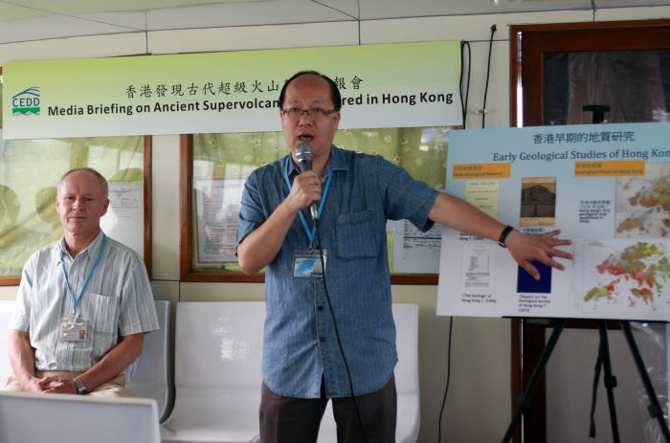
8月30日，地质专家苏伟贤（右）在新闻简报会上介绍情况

Slide 4
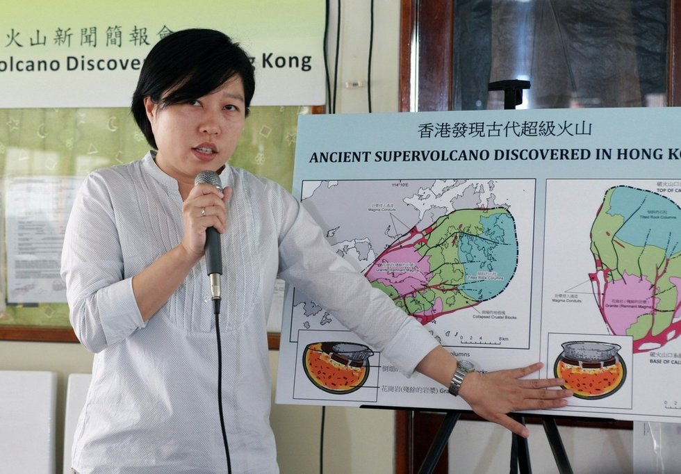
8月30日，香港土木工程拓展署土力工程师邓丽君在新闻简报会上介绍情况

Slide 5
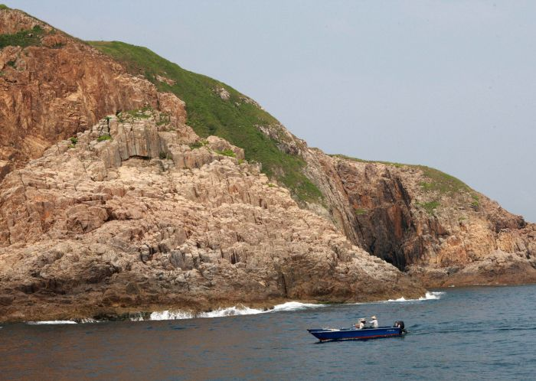
8月30日，一艘小船从“粮船湾超级火山”前经过。当日，香港土木工程拓展署公布，在香港东南部发现一座古代“超级火山”，这是首次在华南东部发现这类火山。

Slide 6
“粮船湾超级火山”，山体向东倾斜30度。火山上部分为火山岩，由粮船湾伸展至果洲群岛，覆盖西贡东部的大片地方，即位于香港世界地质公园的西贡园区内。

Slide 7
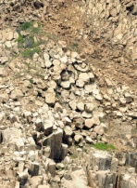

Slide 9
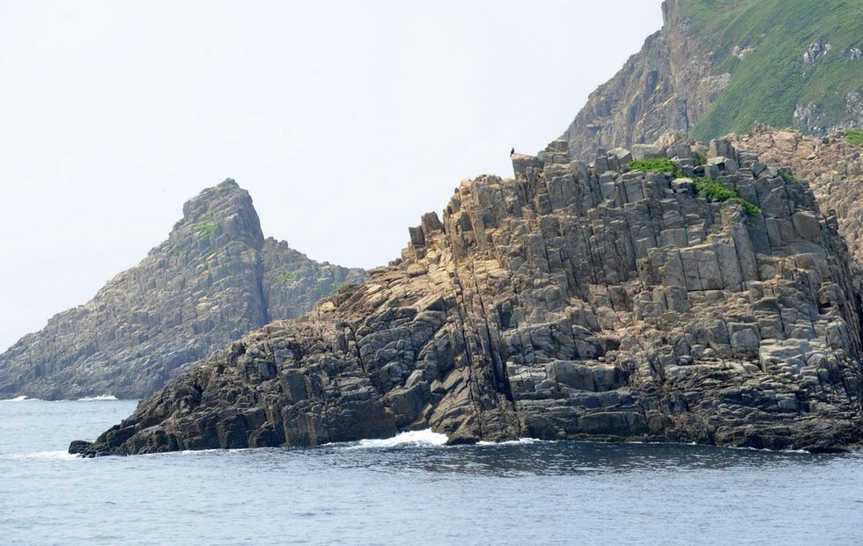

Slide 10
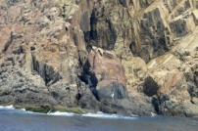
超级火山的破火山口原本直径约18公里，经侵蚀后火山的横切面给显露出来：向东北面的火山部份，以及向西南伸展至地底深处的岩浆库。

Slide 11
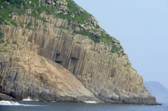

Slide 13
谢谢观赏
图片来自网络 幻灯制作GDDXS
背景音乐《龙心》
2012年9月9日
更多精彩请点击这里访问http://www.52e-mail.com

